Slide 1
FKB CAMPUS · FIRMENKUNDENAKADEMIE · VA10
Neukunden rechtssicher anlegen: Legitimation & Vertretungsberechtigung
Legitimation, Kontoeröffnung und Vertretungsbefugnis im Firmenkundengeschäft
KOMPETENZFELD
KOMPETENZSTUFE
VERSION
K-A06 Neugeschäft & gesetzliche Sorgfaltspflichten
Sachbearbeitung
v0.1
FKB Campus · 2026
Trainer-Präsentation

Slide 2
ÜBERBLICK · VA10
Worum geht es heute
Beim Anlegen eines neuen Firmenkunden entscheiden die ersten Minuten: Welche Unterlagen brauchen Sie wirklich – und wer darf überhaupt für das Unternehmen handeln?
In diesem Modul erarbeiten Sie die gesetzlichen Anforderungen an die Legitimationsprüfung und die Vertretungsberechtigung für die wichtigsten Rechtsformen.
Sie lesen einen Handelsregisterauszug sicher aus, erkennen typische Formfehler – und wissen, wann Sie eskalieren müssen.
FKB Campus · VA10

Slide 3
LERNZIELE · VA10
Was Sie heute mitnehmen
▸ Die gesetzlichen Legitimationspflichten bei der Kontoeröffnung für natürliche Personen und juristische Personen bzw. Personengesellschaften erklären
▸ Den Grundsatz der Kontenwahrheit nach § 154 AO und die Identifizierungspflicht nach §§ 10–11 GwG in eigenen Worten erklären
▸ Anhand eines Handelsregisterauszugs die Vertretungsregelung (Einzel-/Gesamtvertretung, Prokura ppa.) bestimmen und auf die Bankdokumente anwenden
▸ Erforderliche Legitimationsunterlagen für verschiedene Rechtsformen (GmbH, GmbH & Co. KG, GbR, Einzelkaufmann) zusammenstellen
▸ Typische Formfehler bei der Vertretungsprüfung erkennen und das korrekte Eskalationsverhalten beschreiben
FKB Campus · VA10

Slide 4
AGENDA · VA10
So läuft das Modul
00:00–00:05 Begrüßung & Einstieg · Plenum
00:05–00:20 Theorie-Input 1: Legitimation & Kontenwahrheit · Kurzvortrag + aktivierendes Fragen
00:20–00:35 Theorie-Input 2: Vertretungsberechtigung nach Rechtsform · Kurzvortrag + Tabelle Flipchart/Folie; Pflicht: Vertretungsketten-Skizze GmbH & Co. KG am Flipchart (KG → Komplementär-GmbH → GF)
00:35–00:40 Fallübergabe · Plenum
00:40–00:55 AB-1 & AB-2 in Einzel-/Partnerarbeit · Einzel-/Partnerarbeit
00:55–01:10 Plenumsbesprechung AB-1/AB-2 · Moderierte Diskussion
01:10–01:20 AB-3 & AB-4 · Einzel-/Partnerarbeit + Plenum
01:20–01:25 AB-5 & Reflexion · Plenum
01:25–01:30 Abschluss & Ausblick · Plenum
FKB Campus · VA10
Notes:
Agenda aus dem Ablaufplan (Sektion 3.1). Timing und Pausen siehe Trainerhandbuch.

Slide 5
00:05–00:20
Theorie-Input 1
Legitimation und Kontenwahrheit – die formalen Pflichten bei der Anlage.
FKB Campus · VA10
Notes:
Einstiegsfrage: „Wann waren Sie bei einer Neuanlage zuletzt unsicher, ob Sie alles vollständig haben?" Abgrenzung: Was prüft die Sachbearbeitung formal, was klären Berater und Geldwäschebeauftragter inhaltlich?

Slide 6
VA10 · INHALT
Neukundenanlage: Legitimation und Kontenwahrheit
→ Kein Konto ohne vollständige Legitimationsunterlagen – Sorgfalt bei der Anlage ist kein Formalismus, sondern Schutz vor Haftung und Geldwäsche.
▸ Kontenwahrheit (§ 154 AO): kein falscher oder erfundener Name; der richtige Kontoinhaber.
▸ Identifizierung (§§ 10–11 GwG): Identifizierungspflicht mit zulässigen Verifizierungsmitteln.
▸ Transparenzregister-Nachweis einholen; die Sachbearbeitung prüft formal, nicht inhaltlich.
FKB Campus · VA10
Notes:
Rollen-Abgrenzung aktiv machen: die wirtschaftlich Berechtigten sind VA11-Stoff. Bei der GmbH & Co. KG auf einen VA11-Notizzettel schreiben, nicht in AB-1 eintragen.

Slide 7
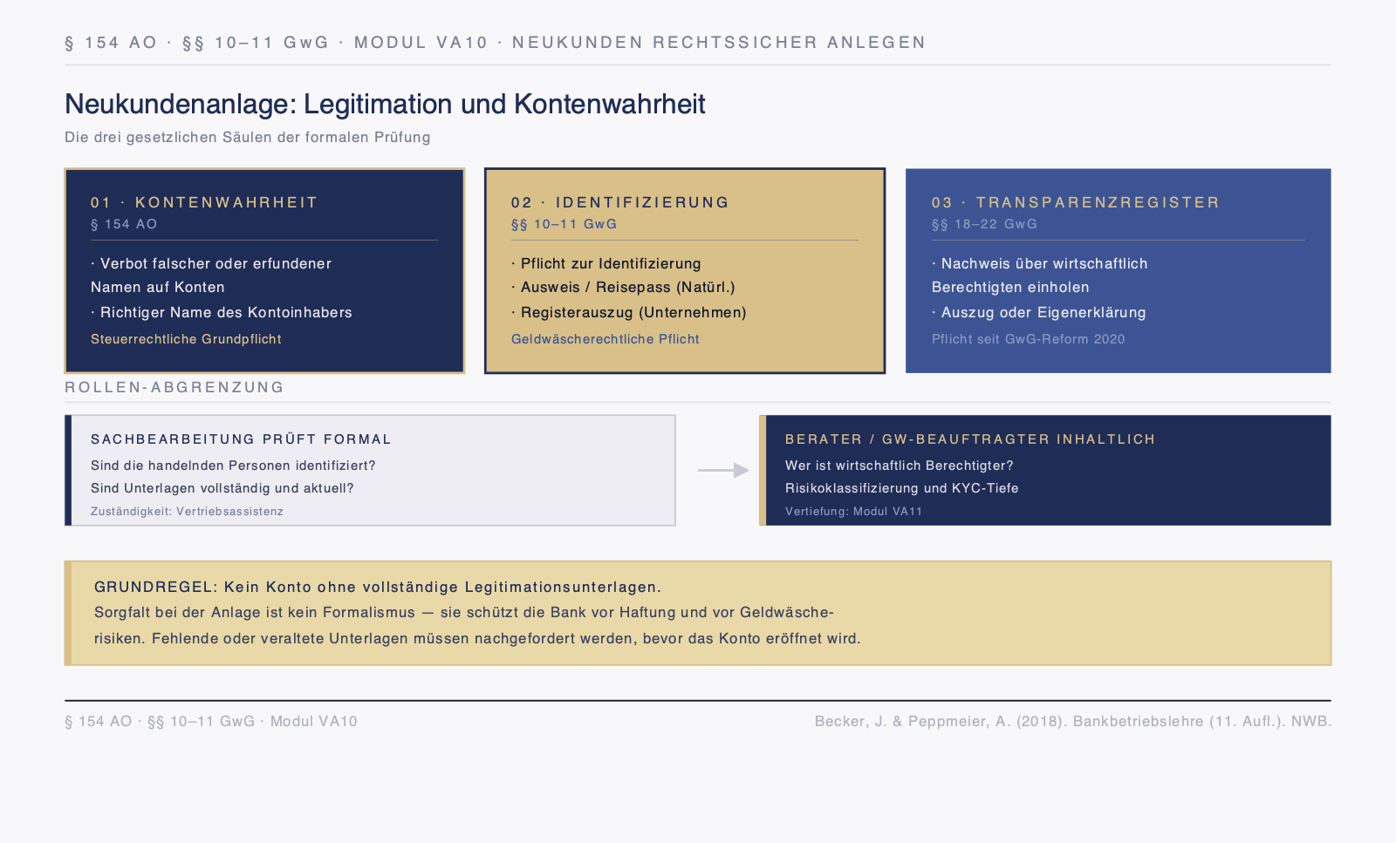
VA10 · SCHAUBILD
Drei Säulen der Legitimationsprüfung
FKB Campus · VA10
Schaubild

Slide 8
00:20–00:35
Theorie-Input 2
Wer darf für das Unternehmen handeln? Vertretung nach Rechtsform.
FKB Campus · VA10

Slide 9
VA10 · INHALT
Wer darf handeln? Vertretung nach Rechtsform
→ Die Vertretungsregelung steht im Handelsregister – Einzel- oder Gesamtvertretung immer aus dem aktuellen HR-Auszug ablesen.
▸ e.K.: Inhaber selbst, Prokura möglich. OHG: jeder Gesellschafter einzeln (Regelfall).
▸ GbR: alle Gesellschafter gemeinsam (§ 720 BGB n.F. seit MoPeG, 01.01.2024).
▸ GmbH: Geschäftsführer laut HR. GmbH & Co. KG: Komplementär-GmbH, vertreten durch deren Geschäftsführer – zwei Registerauszüge nötig.
▸ Prokura (ppa., §§ 48–53 HGB): häufiger Fehler ist der fehlende ppa.-Zusatz.
FKB Campus · VA10
Notes:
Pflicht am Flipchart: die Vertretungskette der GmbH & Co. KG skizzieren (KG → Komplementär-GmbH → GF). Einzel- vs. Gesamtvertretung ist der Kernbefund im Fall.

Slide 10
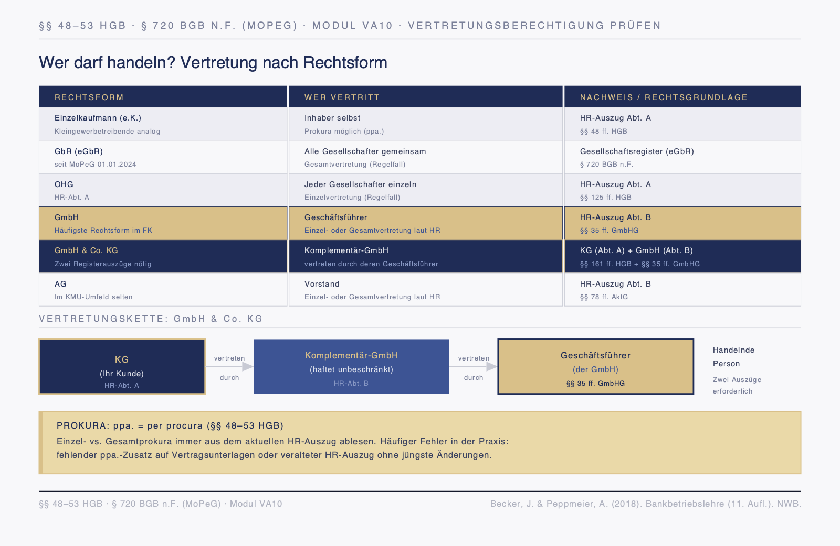
VA10 · SCHAUBILD
Vertretung nach Rechtsform
FKB Campus · VA10
Schaubild

Slide 11
00:35–01:20
Fallübergabe & Fallarbeit
Tischler-Meistermarkt GmbH & Co. KG anlegen – oder gibt es Probleme?
FKB Campus · VA10

Slide 12
VA10 · INHALT
Praxisfall: Neuanlage Tischler-Meistermarkt
DER FALL
▸ Die Tischler-Meistermarkt Musterregion GmbH & Co. KG soll als Neukunde angelegt werden.
▸ Sie erhalten eine Unterlagenübersicht und zwei Handelsregisterauszüge (KG und Komplementär-GmbH).
IHRE AUFGABE
▸ Können Sie den Kundendatensatz anlegen – oder gibt es Probleme? Prüfen Sie Legitimation und Vertretung.
FKB Campus · VA10
Notes:
Kernbefunde: Gesamtvertretung + Prokura, häufiger Fehler fehlender ppa.-Zusatz. Wenn TN auf die Kommanditistin stoßen: das ist VA11 (wirtschaftlich Berechtigter), hier nur notieren.

Slide 13
VA10 · INHALT
Handlungsempfehlung: prüfen, stoppen, eskalieren
→ Wenn kein aktueller Registerauszug vorliegt — dann Anlage im System stoppen und den Berater informieren; kein Konto ohne vollständige Legitimation.
→ Wenn der HR-Auszug Gesamtvertretung ausweist, aber nur eine Unterschrift vorliegt — dann als unvollständig kennzeichnen und Nachzeichnung veranlassen.
→ Wenn der Handelsregisterauszug älter als drei Monate ist — dann einen aktuellen Auszug abrufen; Vertretungsverhältnisse können sich geändert haben.
FKB Campus · VA10
Notes:
Ein Dokument mit fehlender zweiter Unterschrift bei Gesamtvertretung ist nicht rechtswirksam. Eskalation an den Berater ist Pflicht, keine Ermessensfrage.

Slide 14
VA10 · ARBEITSBLATT
Praxisfall bearbeiten: Anlage prüfen
▸ Ordnen Sie die Legitimationsunterlagen je Rechtsform zu (AB-1).
▸ Lesen Sie den HR-Auszug und bestimmen Sie die Vertretungsregelung (AB-2).
▸ Prüfen Sie Vollmacht und Zeichnungsberechtigung im Frau-Hofmann-Fall (AB-3).
▸ Erkennen Sie die Formfehler in den Beispielunterlagen (AB-4) – Prüfkarte AB-5 als Werkzeug.
→ Bearbeitung im Teilnehmer-Workbook (Arbeitsblatt mit Ausfüllfeldern)
FKB Campus · VA10
Notes:
AB-2 Musterlösung (Trainer-Version)
Kernbefunde: Gesamtvertretung laut HR + Prokura (ppa.). Häufiger Fehler: fehlender ppa.-Zusatz auf der Vertragsunterlage.
Trainer-Hinweis: die Kommanditistin gehört zur VA11-Frage (wirtschaftlich Berechtigter), nicht in die formale Legitimationsprüfung von VA10.

Slide 15
VA10 · INHALT
Prinzip dieses Moduls
→ Sorgfalt bei der Anlage ist kein Formalismus, sondern Schutz.
▸ Legitimation, Kontenwahrheit und Vertretungsberechtigung sauber zu prüfen verhindert Haftung und Geldwäsche.
FKB Campus · VA10
Notes:
Prüfkarte AB-5 als Werkzeug für morgen früh. Ausblick VA11: wirtschaftlich Berechtigter, Kreditnehmereinheit, vertiefte Geldwäscheprävention.

Slide 16
VA10 · INHALT
Reflexionsfragen
▸ Bei welcher Rechtsform sind Sie sich bei der Vertretungsprüfung am unsichersten – und woran liegt das?
▸ Woran erkennen Sie im HR-Auszug den Unterschied zwischen Einzel- und Gesamtvertretung?
▸ Wann würden Sie eine Neuanlage stoppen und eskalieren, statt sie „später zu vervollständigen"?
FKB Campus · VA10
Notes:
Eine Reflexionsfrage in der Gruppe besprechen. Prüfkarte AB-5 übergeben.

